Slide 1
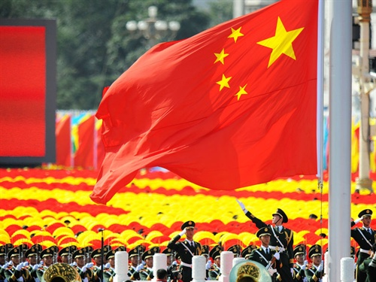


Slide 2
shēnɡ ɡuó qí
2升国旗

Slide 3
wǔ xīnɡ hónɡ qí wǒ men
五 星 红 旗 我 们
shēnɡ qĭ lì zhènɡ jìnɡ lǐ
升 起 立 正 敬 礼

Slide 4
五 星 红 旗
我 们 升 起
立 正 敬 礼

Slide 5
1
2
3
wŭ xīnɡ hónɡ qí
五 星 红 旗，
Wŏ men de ɡuó qí
我 们 的 国 旗。
ɡuó ɡē shēnɡ zhōnɡ
国 歌 声 中,
ɡāo ɡāo shēnɡ qĭ
高 高 升 起。
wŏ men lì zhènɡ
我 们 立 正，
xiànɡ nín jìnɡ lĭ
向 您 敬 礼。
升
国
旗

Slide 6
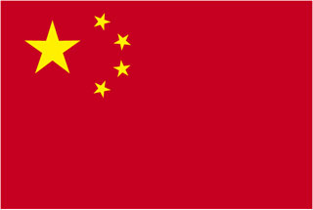

Slide 7
xīnɡ qí
五 星 红 旗，
ɡuó qí
我 们 的 国 旗。
我 们 的

Slide 8
ɡuó ɡē shēnɡ zhōnɡ
国 歌 声 中,
ɡāo ɡāo shēng qĭ
高 高 升 起。
高 高

Slide 9
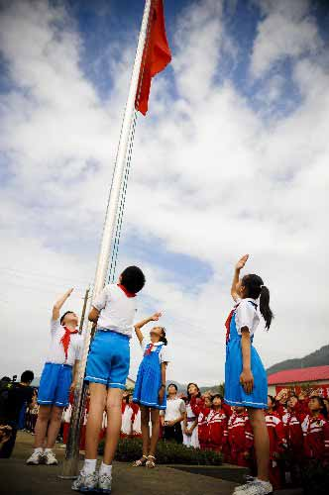
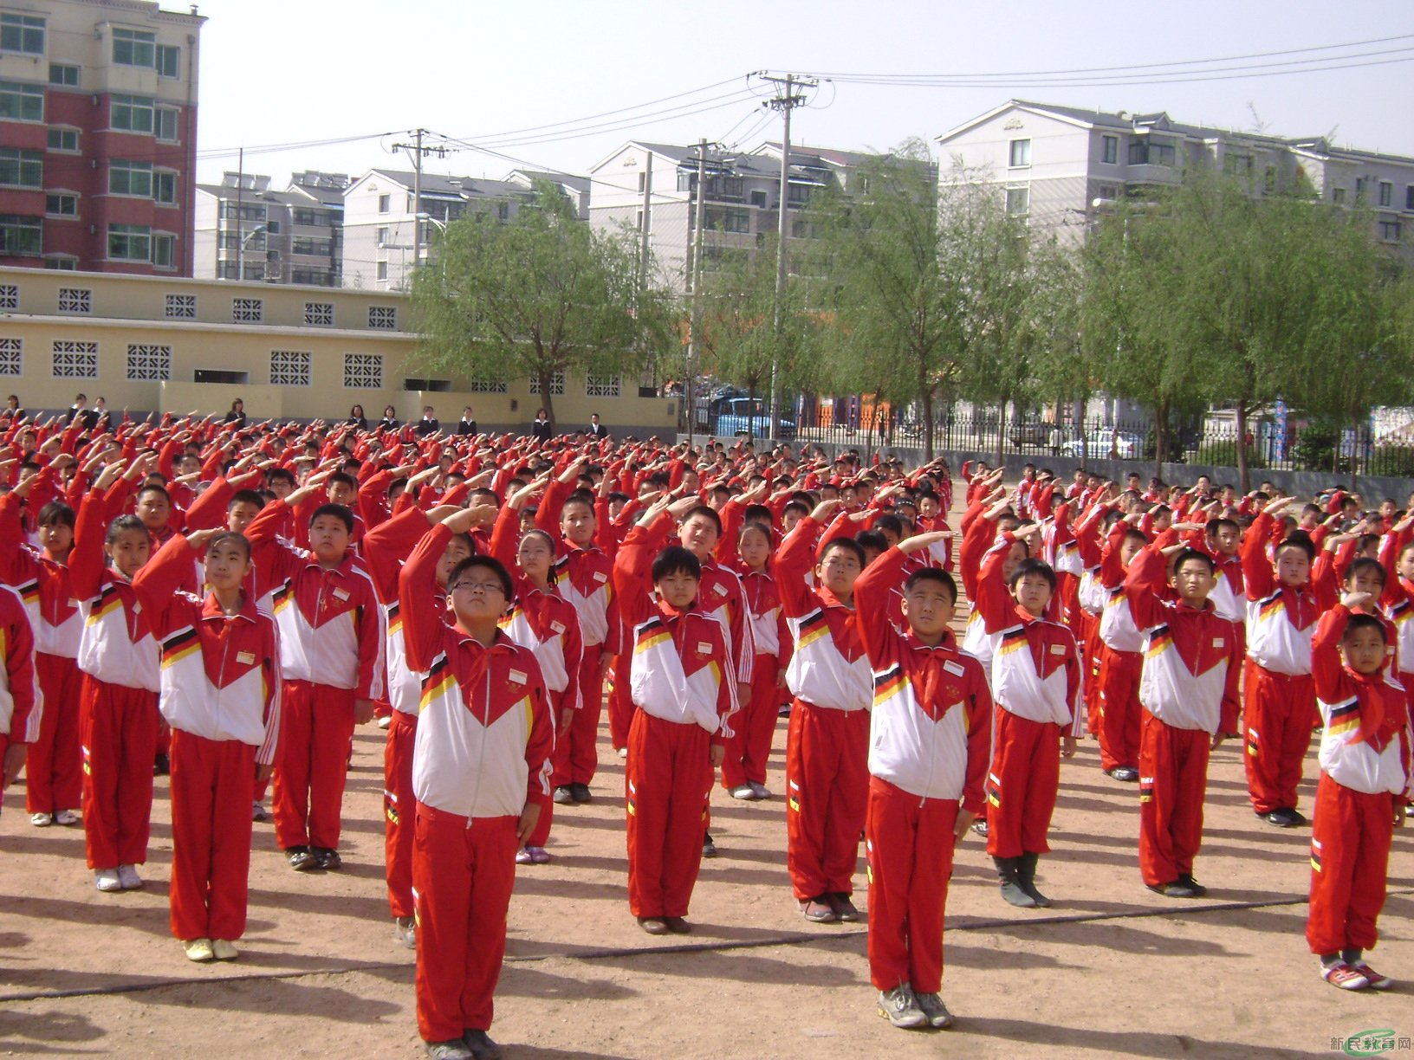

Slide 10
lì zhènɡ
我 们 立 正，
xiànɡ nín jìnɡ lĭ
向 您 敬 礼。
立 正
敬 礼

Slide 11
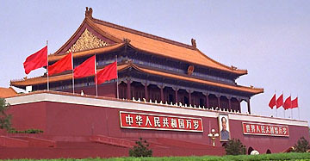



Slide 12
2 升 国 旗
五 星 红 旗，
我 们 的 国 旗。
国 歌 声 中,
高 高 升 起。
我 们 立 正，
向 您 敬 礼。

Slide 13



shēnɡ
zhōnɡ

